Slide 1

ORGANIZATORZADAŃ
Aleksandra Sitarczyk
Mikołaj Siedlecki
Patryk Jankowicz
Jan Walczak

Slide 2
Założenia programu
Program aktualizuje priorytety w czasie swojego działania
Na priorytet składają się:
Priorytet zadany
Priorytet czasowy
Zadania są zapisywane i wczytywane z pliku JSON
Niektóre zadania muszą zostać wykonywane w odpowiedniej kolejności

Slide 3
Sposób działania programu
1. Program wczytuje z pliku wcześniej zapisane zadania w ustalonym formacie i przechowuje je w ArrayList.
2. Każde z zadań ma atrybut "next", dzięki czemu tworzymy LinkedList zadań. Jest to potrzebne do stworzenia kolejek zadań wymagających ciągłości wykonywanych zadań.
3. Przy użyciu ustawionego przez użytkownika (w GUI) priorytetu oraz daty ukończenia zadania („deadline”) kalkulujemy priorytet na dany moment.
4. Dodajemy wszystkie zadania do Kolejki Priorytetowej, sortując po priorytecie.
5. W przypadku wykonania zadania, jest ono przesuwane do ArrayListy z wykonanymi zadaniami. W przypadku zadań wymagających ciągłości "root'em" staje się jego następnik.

Slide 4
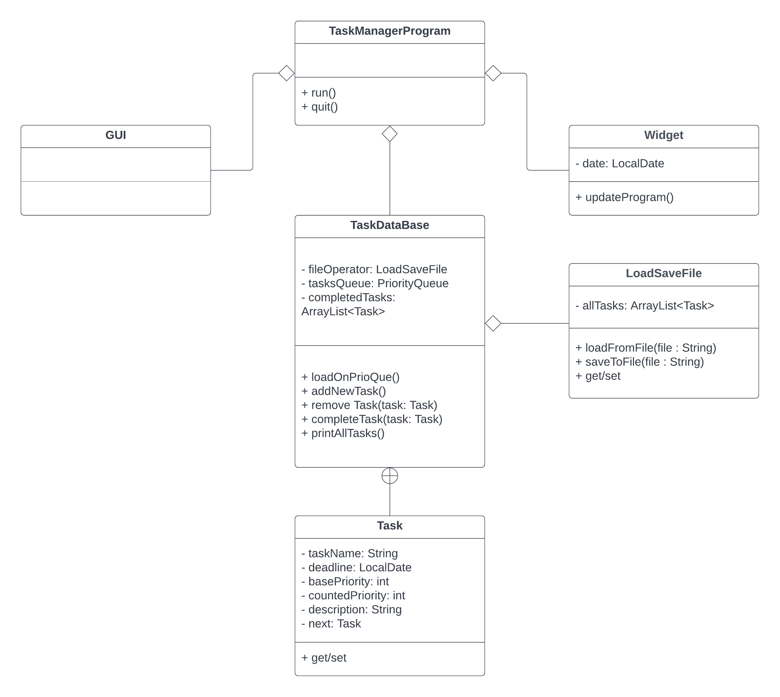
Diagram UML

Slide 5
Gui
W interfejsie użytkownika pojawią się takie opcje jak:
Dodawanie/usuwanie zadania
Zaznaczenie ukończenia zadania
Wyświetlenie wszystkich zadań według priorytetu
Wyświetlanie ukończonych zadań
Wyświetlenie powiązanych zadań
Wyświetlenie wszystkich zadań na dany dzień

Slide 6




Przykładowe programy istniejące na rynku

Slide 7
Dziękujemy za uwagę!

